Slide 1
ALUNOS NÃO ALFABETIZADOS 1ª FASE LÍNGUA PORTUGUESA
SECRETARIA MUNICIPAL DE EDUCAÇÃO E CULTURA DE ALFENAS
2020

Slide 2
TEMA: MEIO AMBIENTE CUIDAR DO LUGAR QUE VIVEMOS É MUITO IMPORTANTE PARA NOSSA VIDA. VAMOS DAR CONTINUIDADE NAS NOSSAS ATIVIDADES FALANDO DO MEIO AMBIENTE. PEÇA AJUDA DE ALGUÉM PARA LER O LIVRO OU ASSISTA AO VÍDEO DA HISTÓRIA: A GRITADEIRA.
CLICK NO LINK ABAIXO PARA ACESSAR O LIVRO:
CLICK NO LINK ABAIXO PARA ASSISTIR A HISTÓRIA EM LIBRAS
HTTP://WWW.EDUCARDPASCHOAL.ORG.BR/WEB/FILES/FILES/A%20GRITADEIRA%20%2B%20ATIVIDADES_.PDF
HTTPS://WWW.YOUTUBE.COM/WATCH?V=EFA3TEBKFPY
RESPONDA ORALMENTE:
1- POR QUE É TÃO IMPORTANTE CUIDAR DA NATUREZA?

Slide 3
A NATUREZA É PERFEITA. PRECISAMOS PRESERVÁ-LA! FAÇA A SUA PARTE!
https://professorajuce.blogspot.com/2
RESPONDA ORALMENTE:
2-)QUAL A ATITUDE DO CASCÃO PARA AJUDAR O MEIO AMBIENTE ?

Slide 4
A NATUREZA PEDE SOCORRO!
RESPONDA ORALMENTE:
3) A ÁGUA POLUÍDA PODE SER PREJUDICIAL A SAÚDE?
https://agenciabrasil.ebc.com.br/internacional/noticia/2017-

Slide 5
PLANTAR ÁRVORES AJUDA A RECONSTRUIR O MEIO AMBIENTE!
1
2
https://www.pinterest.pt/search/pins/?q=IMAGEM%20DE%20NATUREZA
RESPONDA ORALMENTE:
4-)QUAL DAS CENAS ACIMA É A MAIS CORRETA PARA PRESERVAR A NATUREZA?

Slide 6
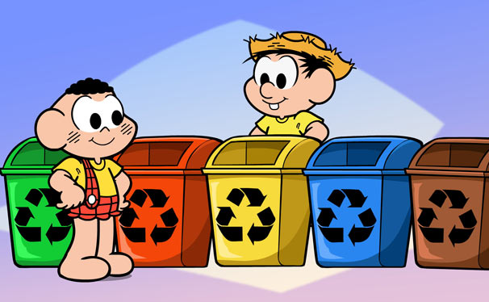
NA NATUREZA, A MATEMÁTICA ESTÁ EM TODA PARTE!
http://redeglobo.globo.com/novidades/infantil
RESPONDA ORALMENTE:
5-)QUANTAS LIXEIRAS CASCÃO E CHICO BENTO CONSEGUIRAM PARA SEPARAR O LIXO ?

Slide 7
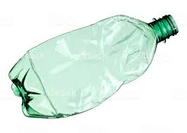
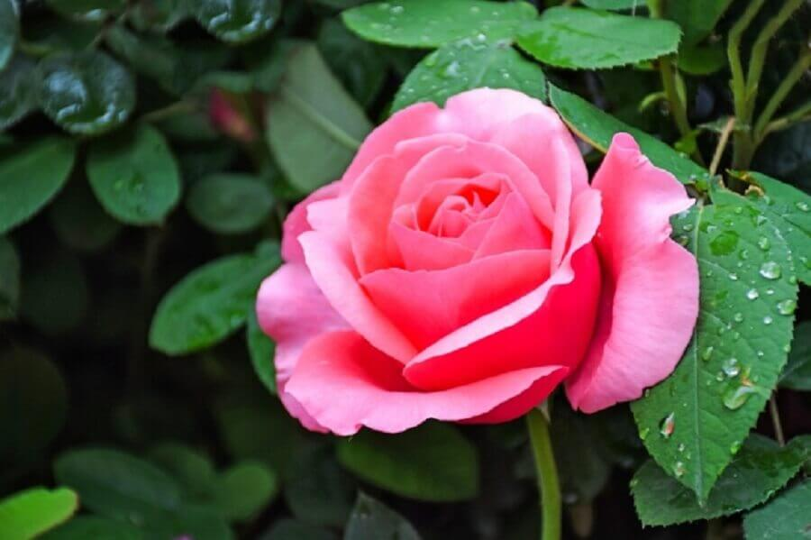
Respeitar o meio ambiente é uma forma de amor!
RESPONDA ORALMENTE OU ESCREVA NO CADERNO.
6-)VAMOS CONTAR: O QUE TEM MAIS?
GARRAFAS PETS OU ROSAS?
https://www.pinterest.pt/marialsg/rosas/

Slide 8
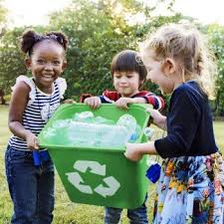
AS CRIANÇAS PODEM CONTRIBUIR PARA AJUDAR O MEIO AMBIENTE.
RESPONDA ORALMENTE OU NO SEU CADERNO
7-)QUANTAS CRIANÇAS JUNTARAM AS GARRAFAS PETS?

Slide 9
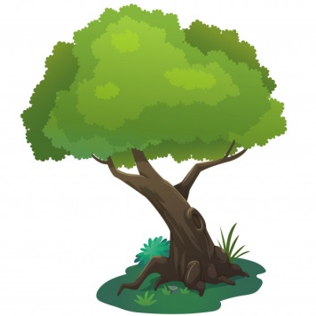
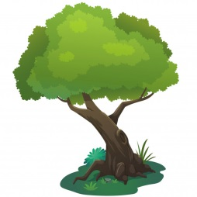
AS ÁRVORES AJUDAM A PURIFICAR O AR QUE RESPIRAMOS.
RESPONDA ORALMENTE OU NO SEU CADERNO
8-)QUANTAS ÁRVORES TEMOS ABAIXO ?
11
8
https://escolakids.uol.com.br/datas-comemorativas/dia-da-arvore.htm
6
7

Slide 10
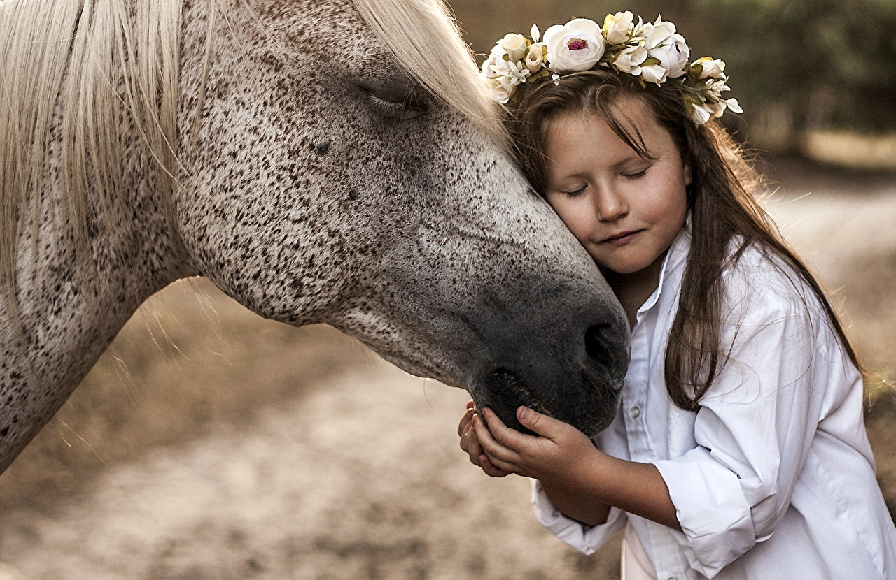
RESPEITAR O MEIO AMBIENTE É UM ATO DE AMOR E RESPONSABILIDADE DE TODOS!
https://www.1zoom.me/pt/wallpaper/566896/z1263.5/

Slide 11
GABARITO DE LÍNGUA PORTUGUESA RESPOSTAS 1- É IMPORTANTE CUIDAR DA NATUREZA PARA TERMOS UMA QUALIDADE MELHOR DE VIDA E UM FUTURO MELHOR, POIS DEPENDEMOS DA NATUREZA PARA VIVERMOS. 2- O CASCÃO ESTÁ REGANDO AS PLANTAS. 3- A ÁGUA POLUÍDA É PREJUDICIAL A SAÚDE E PODE CAUSAR ALGUMAS DOENÇAS. 4-NA CENA 2, TEMOS AÇÕES DE PESSOAS PRESERVANDO O MEIO AMBIENTE.

Slide 12
GABARITO DE MATEMÁTICA RESPOSTAS 1- CASCÃO E CHICO BENTO CONSEGUIRAM 5 LIXEIRAS PARA SEPARAR O LIXO. 2- TEM MAIS GARRAFAS PETS( 5), DO QUE ROSAS(4). 3- FORAM 3 CRIANÇAS QUE JUNTARAM AS GARRAFAS PETS. 4-TEMOS 6 ÁRVORES.

